Slide 1
DRUHÁ SVĚTOVÁ VÁLKA
AFRIKA

Slide 2
AFRIKA
britské kolonie
Mussolini chce pomoct Hitlerovi – napadne z italské kolonie „Libye“ - britskou kolonii „Egypt“ (1940)
Mussolini není úspěšný, na pomoc musejí přijít Hitlerovi vojáci

Slide 3
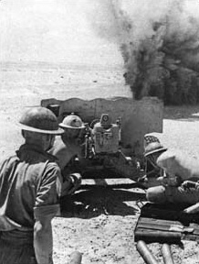
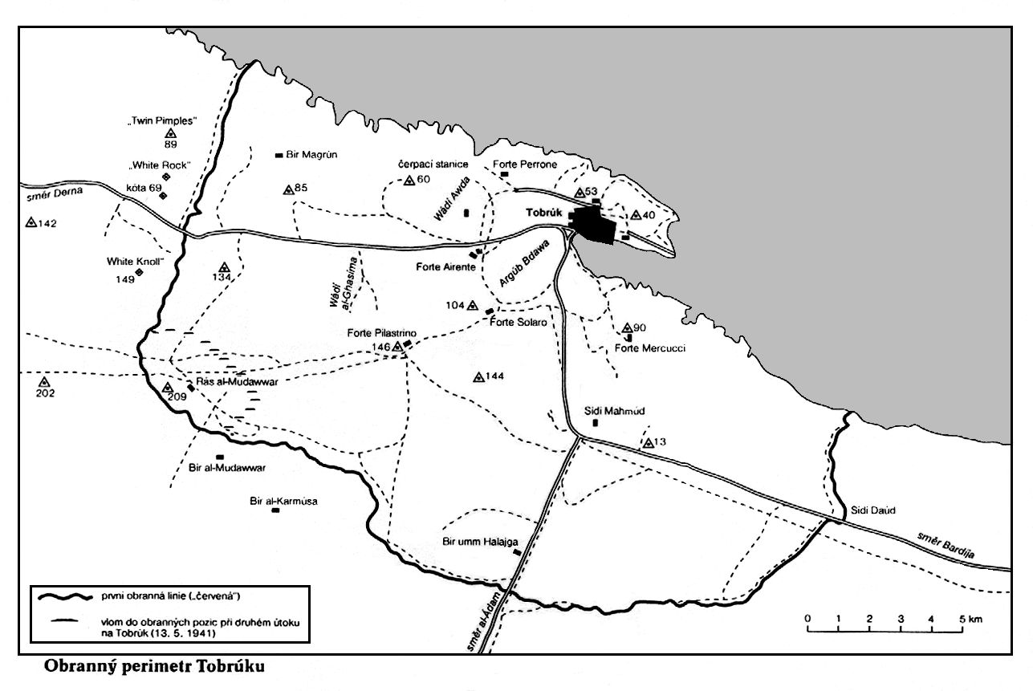
AFRIKA
prosinec 1941 – britská armáda osvobozuje přístav Tobrúk v Libyi

Slide 4
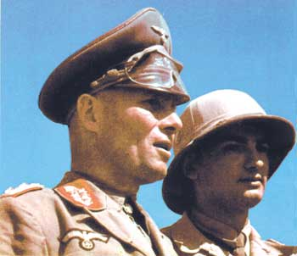
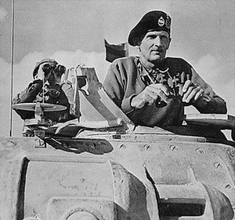
od května 1942 – snaha německých a italských vojsk získat Suezský přístav a spojit se tak s Japonskem  neúspěch
podzim 1942 – vítězství spojeneckých vojsk u egyptského
Al-Alamejnu
Velící Afrikakorpsu,
generálporučík Rommel
„Pouštní liška“
generál Montgomery
Jaký je rozdíl mezi hodinkami a Rommelem?
Hodinky jdou dopředu a říkají si „tik tak“,
Rommel jde dozadu a říká si „taktik“.

Slide 5
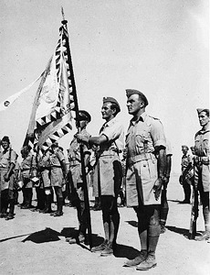
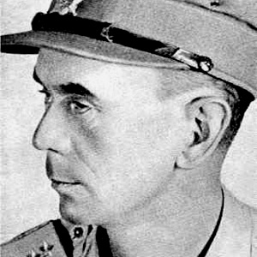
- čs. pěší prapor 11-Východní (gen.Klapálek)
Obrat ve vývoji války 1942-43
Požadavek na otevření druhé fronty – západní Evropa  rozdělení německých sil ...
Vzestup odporu v okupovaných zemích  stupňování teroru  silnější odpor (partyzánský boj)

Slide 6
Přehled zdrojů a odkazů
Tato prezentace slouží jako osnova k výkladu vyučujícího a podklad pro zápis žáků.
Není-li uvedeno jinak, je materiál dílem autorky podle učebních osnov odpovídajících ŠVP vyučovaných podle učebnic:
Učebnice : Jiří Pokorný „Nová doba“, 1.díl, Práce
Pavla Vošahlíková „Nová doba“, 2.díl, Práce
Jiří Jožák „Nová doba“, 3.- 4.díl, Práce
internet – Youtube - viz odkazy v prezentaci
Obrázek:
http://www.druhavalkasvetova.euweb.cz/afrika.htm
http://www.druhavalkasvetova.euweb.cz/afrika.htm
http://www.druhavalkasvetova.euweb.cz/afrika.htm
http://www.druhavalkasvetova.euweb.cz/afrika.htm
http://www.ceskatelevize.cz/specialy/tobruk/historie.php
http://history-if.blog.cz/1102/svetova-valka-ceskoslovensti-vojaci-v-zahranici

